Slide 1

Chào mừng các em
đến với tiết Tiếng Việt
GV: Hà Thị Ngần

Slide 2


Kể về một lần em cảm thấy xúc động trước cử chỉ hoặc việc làm của người thân

Slide 3


Slide 4

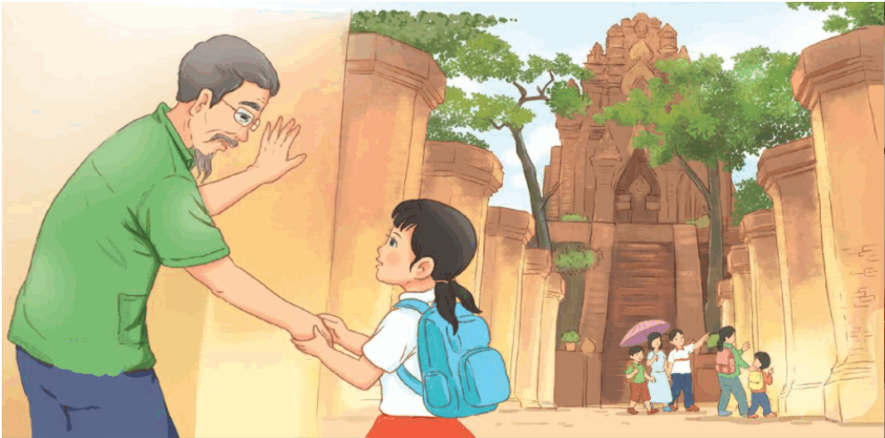

Slide 5


Tháp Bà Pô – nô - ga
chạm trổ
tinh xảo

Slide 6

Ông ngoại ơi, cháu yêu ông nhiều lắm!

Slide 7


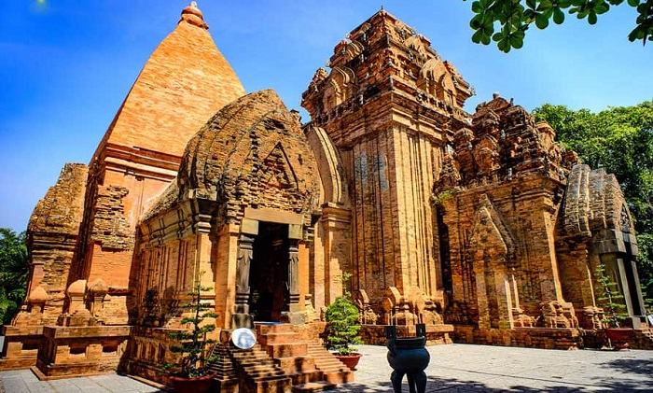
1. Điểm tham quan cuối cùng của gia đình Dương là ở đâu?

Slide 8


2 . Tìm những chi tiết cho thấy ông ngoại ngắm ngôi đền rất kĩ và đầy xúc động?

Slide 9
3 . Dương đã thay đổi những suy nghĩ về ông như thế nào?

Slide 10
3 . Dương đã thay đổi những suy nghĩ về ông như thế nào?
Trước khi đi du lịch, Dương nghĩ ………..
Trong khi đi du lịch, Dương nhận ra ………..

Slide 11

4. Theo em, vì sao Dương nghĩ từ bây giờ mình mới là người đưa tay cho ông nắm?
Dương nghĩ từ bây giờ nó mới là người đưa tay cho ông nắm vì ông ngày càng già đi còn nó thì ngày càng lớn lên, mạnh mẽ hơn…

Slide 12

1. Tư thế ngồi viết:
- Lưng thẳng, không tì ngực vào bàn.
- Đầu hơi cúi.
- Mắt cách vở khoảng 25 đến 30 cm.
- Tay phải cầm bút.
- Tay trái tì nhẹ lên mép vở để giữ.
- Hai chân để song song thoải mái.
2. Cách cầm bút:
- Cầm bút bằng 3 ngón tay: ngón cái, ngón trỏ, ngón giữa.
- Khi viết, dùng 3 ngón tay di chuyển bút từ trái sang phải, cán bút nghiêng về phía bên phải, cổ tay, khuỷu tay và cánh tay cử động mềm mại, thoải mái;
- Không nên cầm bút tay trái.

Slide 13
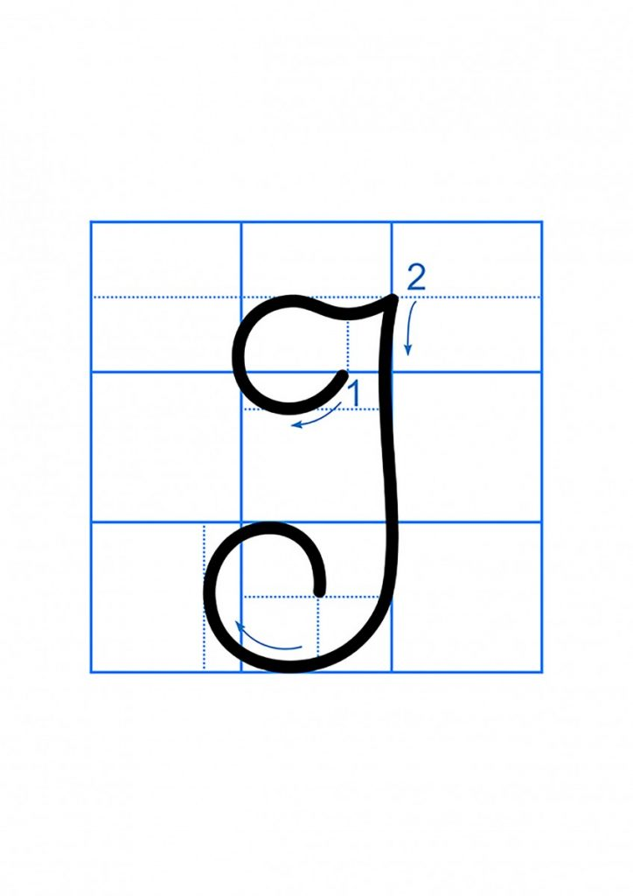

Slide 14


Slide 16

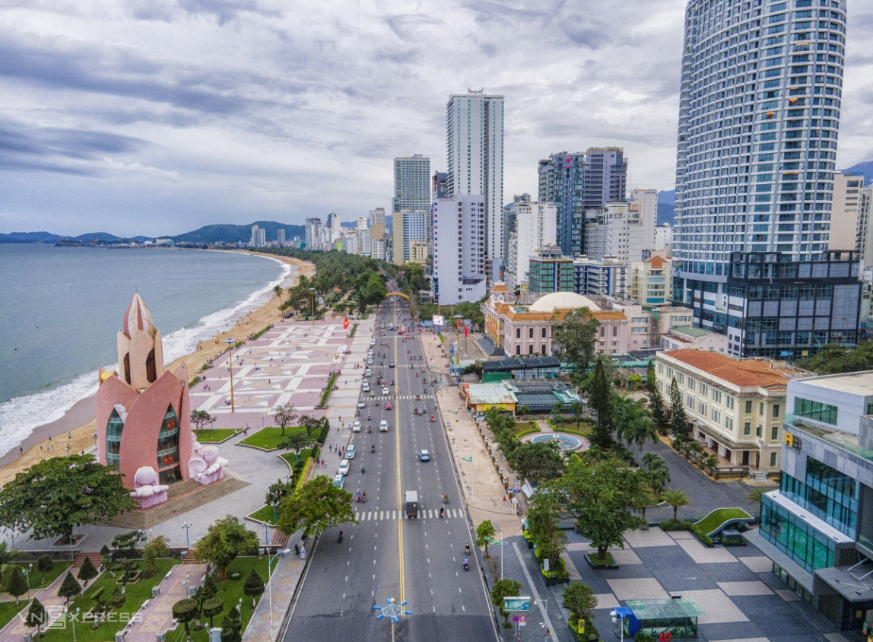

Khánh Hòa là một tỉnh duyên hải Nam Trung Bộ, miền Trung Việt Nam. Khánh Hòa có vị trí chiến lược đặc biệt quan trọng trong phát triển kinh tế - xã hội và bảo đảm an ninh quốc phòng của cả nước, có nhiều tiềm năng, lợi thế để bứt phá phát triển và thúc đẩy lan tỏa tích cực đến phát triển vùng Nam Trung Bộ và Tây Nguyên.

Slide 17
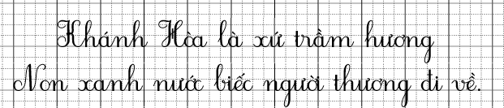
2. Viết ứng dụng

Slide 18

Hẹn gặp lại các em

